Slide 1
ウェアラブルによる人流ビックデータ収集の可能性
2015年度
Gコンテンツ協議会
人流・観光研究所長 寺前秀一

Slide 2
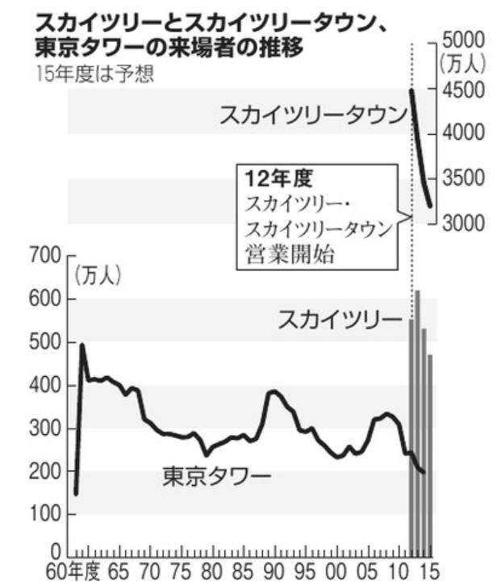

Slide 3
人流の位置情報収集
これまでヒトの移動に関しては、技術的制約もあり、ＯＤ調査中心であった
スマホに標準装備されているＧＰＳ機能の活用等により、ヒトの移動データが、相当部分（ＧＰＳデータが使用できない空間の存在）時間帯、経路まで含めて収集可能となっている。また移動する主体の属性（性別、年齢、住所等）との関係も、対象者の同意が得られれば、容易に分析することが可能となってきている
更には、移動情報に伴うカード使用履歴、撮影等履歴の収集も容易になってきている

Slide 4
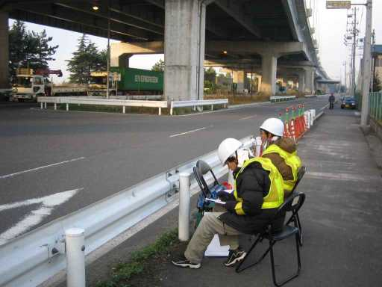
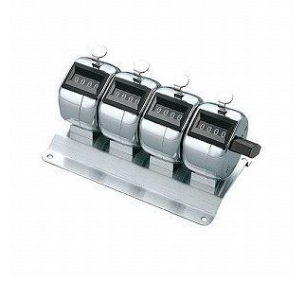

Slide 5
旅客流動調査
「パーソン・トリップ調査」 都市計画
「大都市圏交通センサス」 鉄道整備計画
大森宣暁, 室町泰徳, 原田昇, 太田勝敏：交通行動調査へのGPSの適用可能性に関する研究, 第18回交通工学研究発表会論文報告集, pp.5-8, 1998.
2001年国土交通省情報管理部PHS活用調査⇒運輸政策研究機構（中村英夫所長） 行政統計への活用
現在は、ドコモ等携帯電話の位置情報からのデータギャザリングが増加しつつあるが、行政統計ではまだまだ未活用

Slide 6
国土交通省総合政策局（情報管理部）実施事業について
イベント開催時におけるＰＨＳ端末を活用した観客の動態把握調査
http://www.mlit.go.jp/chosahokoku/gis/h13houkoku/oita/oita_3-2.pdf

Slide 7
(報告)人の交通行動を対象としたPHS交通調査システムの開発
執筆者：有村幹治、高野精久
運輸政策研究機構
Vol.5 No.018 2002 Autumn
国
↓
運研機構
（委託）
今後の課題としては、位置情報自体の精度向上及びＧＩＳ上にプロットする際の精度向上が挙げられる。イベント開催時の場合、目的地が特定されるため、交通手段を推定しやすいことから、ＰＨＳの位置情報から推定される交通手段の経路や目的地などに吸着することによる補正などもＧＩＳ上に表示する際には有効と思われる。なお、今後同様の調査を行う際には、調査の確実性を確保するため、基地局（アンテナ）の増設計画や通信容量について、通信キャリアに事前に確認することが肝要と考えられる。
← 技術的な問題は現在ほぼ解決、個人情報問題

Slide 8
観光歩行行動における3 次元可視化
GPS携帯電話による大規模パーソンプローブ調査のための
トリップ情報抽出手法に関する研究
⇒移動モードの推定
いずれ
Google等が
解決してくれる
観光ポテンシャルマップの信頼性向上に向けて
－ソースとなる投稿写真データの自動選別ルールの構築－
不要写真と有効写真を判別するために有効な属性データを探る

Slide 9
観光資源の評価
客観的基準はない（醜いあひるの子の定理）
価値基準の重みづけを行っている
観光地における観光客の頭の中の反応
アンケート調査の限界（良い、普通、悪い）
ダイレクトに反応を収集できないか
回答者の属性、移動情報収集は簡単

Slide 10
人流概念の提唱
「観光」が注目され、観光統計整備が叫ばれるとともに、観光資源調査も要求されている
観光行動は、その沿革的理由から、移動を前提とするが、観光と観光以外の移動の違いを明確に説明できる学説は存在しない
最大公約数的な定義は「日常生活圏を離脱して非日常的体験をすること」であるが、日常・非日常は相対概念で曖昧である

Slide 11
「人流資源」評価調査
移動目的の対象となる資源（観光にあっては観光資源であるが、観光概念が明確でないので、以下「人流資源」と称す）に関しては、物理的に対象が特定されるところから、明確に客観的データを収集することの可能性が高い
これまでの観光資源調査では、選択肢方式（大変良い、良い、普通、悪い、大変悪い）に基づくものしかなく、申告ベースであった
異なる観光資源間の比較はできず、同じ価値があるとして集計される傾向があった（富士山と東桂離宮の比較ができない）

Slide 12
観光地の魅力度評価
－魅力ある国内観光地の整備に向けて－
（財）運輸政策研究機構運輸政策研究所主任研究員

Slide 13
地理学評論 48-10 694～711 1975
多次元解析による観光資源の評価
溝尾良隆・市原洋右・渡辺貴介・毛塚宏

Slide 14
TripAdvisor 上のクチコミに見る
外国人観光客の観光資源評価の着眼点
倉田陽平 首都大学東京大学院都市環境科学研究科観光科学域
旅行情報サイトTripAdvisor（http://www. tripadvisor.com）上の利用者クチコミ評価を利用し，訪日外国人観光客がどのような点から日本の観光資源を評価しているのかを分析
TripAdvisor に登録されている東京23 区内の観光資源（宿泊・飲食施設を除く）に対するクチコミ5478 件（2011 年6 月7 日現在）から英語のクチコミ379 件を抽出した．対象となった観光資源は99 件である．各クチコミは文章と5 段階評点からなる．

Slide 15
評価の客観的調査の検討
評価の客観的データ入手の方法として、脳波測定、心拍数等測定が考えられる
ウェアラブル器具の進展により、人流資源に接した対象者のリアルタイムの反応データ入手が簡便化
移動情報、画像情報、金銭情報等の組み合わせにより巨大なビッグデータをGoogle等が保有することになる

Slide 16
人流情報と位置情報
①不特定多数・特定少数⇒特定多数（公共交通概念の変質）
それまではランダムに発生する交通需要に対応する技術がなかった
②停車場・時刻表方式（ラジオ番組方式）からの脱却（オンデマンド、ヴァーチャルＳＴＯＰ）
無理やり供給に合わせて利用してもらう方式から、利用したいときに供給する方式に変わった
③貸切と乗合の融合（間際予約の進展）
④月極め定額使い放題制 スマホ料金

Slide 17
統合データ（移動、属性、感情）
地域観光は「個性の発揮」（佐伯宗義）
客観的データのもとに科学的予測
手法の確立が必要 ヒトゲノムと同じ理屈？
（客観的データの意味づけができていない）
実験等に観光客や学生を活用
将来、このデータは「ビッグデータ」になる

Slide 18
人流観光経営論
ヒトの移動データ
（特定多数）
マーケティングの科学化
ビッグデータ問題
人流観光政策論
観光資源への
反応データ
（脳内反応情報）
人流観光情報論

Slide 19
ウェアラブルコンピューティングを活用した新たな人流データの収集
fMRI(機能的核磁気共鳴イメージング)などに代表される人間の脳活動全体を計測する技術の発展によって、人間が意思決定や行動選択をしているときに、脳のどの部分の活動が特に大きいかを観測することが可能になった。
以前であれば、観光学でデータとして取れるのは行動に表れる結果だけだった。
ウェアラブルコンピューターを活用すればヒトの移動と脳の反応の関係に関してデータ取得の可能性が開かれることになった。ここに、旅客交通にとどまらず、ヒトの移動、宿泊等を含んだ人流概念を発生させる契機がある。

Slide 20
ウェアラブル・デバイス
①脳波 感性アナライザプラス
②心臓 HITOE

Slide 21
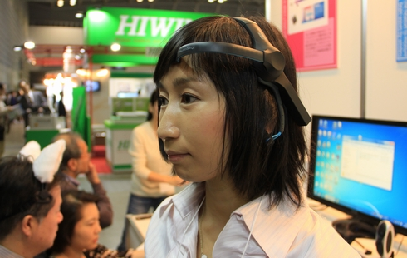
脳波信号から感性を分析、興味度やリラックス度を「見える化」
http://eetimes.jp/ee/articles/1410/31/news122.html
動画 http://www.nikkei.com/article/DGXMZO85244640T00C15A4000000/

Slide 22
感性アナライザプラスカム
脳波から５つの感性（興味、好き、ストレス、集中、眠気）が分析可能な簡易型評価キット「感性アナライザ」。
慶応大学満倉准教授の脳波解析アルゴリズムを搭載し、簡易型の脳波計によりシンプルながら、ハイクオリティデータを獲得することができる。
更にカメラ機能を搭載することで、より精密なデータを取得できるようになった。

Slide 23
着るだけで生体情報の連続計測を可能とする機能素材“hitoe”の開発及び実用化について
https://www.nttdocomo.co.jp/info/news_release/2014/01/30_00.html
動画
https://youtu.be/7yUHRTdT9VI?t=12

Slide 24
東レとNTTは、着衣するだけで心拍数・心電波形などの生体情報を取得できる機能素材“hitoe”を開発、実用化した。また、ドコモは“hitoe”を利用した生体情報計測用ウェアとスマートフォンなどを活用したサービスの提供を開始
東レとNTTは、ナノファイバー生地に高導電性樹脂を特殊コーティングすることで、生体信号を高感度に検出できる機能素材“hitoe”の実用化に成功。“hitoe”は肌へのフィット性や通気性などを兼ね備えており、この素材を使用した生体情報計測用ウェアを着用することによって、日常生活のさまざまなシーンにおいて心拍数や心電波形などの生体情報を快適かつ簡単に計測できるようになる。
ドコモは、“hitoe”のようなウェアラブル製品を活用し、ドコモ・ヘルスケア社の健康プラットフォーム「WM（わたしムーヴ）」と連携することを始め、スポーツ分野や健康増進分野などを中心とした新しいサービスの提供を目指す。

Slide 25
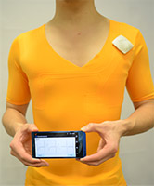

Slide 26
開発した生体情報計測用ウェアの特徴
機能素材“hitoe”を生体インターフェースに用いることにより、「着るだけで」心拍・心電情報を連続的に計測することができる。
配線もウェアに一体化されて機能集約されているため、使い勝手が良く、洗濯して繰り返し利用できることが大きな特徴。
日常生活を阻害せずに利用できるため、職場、学校、スポーツ、運転中などのさまざまなシーンでの活用が期待される。

Slide 27
手首をかざせば支払い完了？決済機能が搭載されたウェアラブルバンドが登場
米Jawbone社は、アクティビティトラッカーと呼ばれるフィットネス用リストバンドのメーカーだ。既に、手首に装着するだけで、睡眠や心拍数などの活動を追跡する『UP3』などの製品をだしていた。
そして4月15日に、アクティビティトラッカーとしての機能に、決済機能を持たせた『UP4』を発表。リストバンド型の『UP4』を手首に装着していれば、店頭のカード読み取り端末にかざすだけで、決済が完了してしまう。
もう、現金やカードを財布から出したり、スマートフォンを取り出したりする必要もない。
https://youtu.be/pMcUx17DNWg

Slide 28
JINS MEME（ミーム）
015年10月にはメガネにセンサーを内蔵させて眼球やまばたきなど目の周りの筋肉の動きを感知し、専用アプリと連動する事で脳波や疲れ指数・眠気・体軸のぶれといった自分の身体の状態がわかるという「JINS MEME（ミーム）」が発売予定だが、健康医療機器としても知られるオムロンとヘルスケア分野で共同研究を開始、メガネは常に身に付けている製品であり自然とセンシング（計測）出来る事から、別の分野では目の動き自体は脳や身体の状態を発信しているため病気の予見も出来る可能性が示唆されているという。

Slide 29
調査概要（案）
代表的観光資源を見た時の反応
例 東京タワー、スカイツリー、東京駅、皇居、浅草寺、明治神宮
訪日中国人、地方在住日本人、東京在住日本人につき、ウェアラブルを提供し協力を願う
ウェアラブルの数に制限あるので、時期をずらして、複数回実施する。
アンケート調査を同時に実施し、分析材料に使用する
JTB、通信会社、ウェアラブル会社等に協力願えないか

Slide 30
Google
グーグルは、人間から生理的な測定値を複数記録し分析することで、その人の感情状態が推測できる技術は１０年程度で実用化されると予測。
グーグルグラスならぬ、グーグルキャップをかぶることにより、観光者の脳の反応測定値を大量に蓄積し属性、移動情報等とクロス分析することで、単なるアンケートで済ませていた観光行動の解明ができる可能性が出てくる。

Slide 31
『データの見えざる手』 矢野和男
ウェアラブル・センサを付けた後も、研究手法に変化があったか
研究の途中から、人間が仮設を立ててデータを見るという手法に限界があると考えるようになった。人が未加工のデータから仮説を立てて傾向や相関関係を導き出す手法が「データ・マイニング」、人がやるデータ・マイニングがうまくいっているようには見えない。
「どうやってこの技術でもうけるか」を考えた末、データに含まれるいろいろな概念を自らで抽出するような人工知能を開発するしかないと考えるに至った。

Slide 33
閑話休題
以下は寺前個人の観光情報学勉強メモ

Slide 34
感情、意識、脳

Slide 35
感情、意識
①評価をする「意識」とは何か
②「意識」を説明する確立したものはない
③脳内反応（二元論の否定）
④電気的反応と化学的反応
⑤ゲノム解析と同じ 塩基配列がわかってもその意味分析はこれからの課題
⑥コピペ発見ソフト 同じものを探す ホモロジー
⑦脳内反応はゲノムより一段階困難
⑧シナプスネットワークは個人により違うのでは
⑨ロボットは意識を持てるか

Slide 36
①③『赤を見る―感覚の進化と意識の存在理由』
ニコラス・ハンフリー
スクリーンに映し出された赤い光を見るという行為の中に生まれる感覚とその性質、それが進化してきた過程を探りながら、人間の意識の謎に迫ろうという大変おもしろい試みを、実際に2004年春にハーヴァード大学で行なわれた講演をベースに再構築して書かれた本。

Slide 37
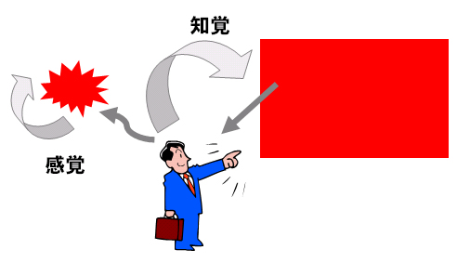
ハンフリーは、主体Sがスクリーンに映った赤を見た際の感覚と知覚の関係を次のような図として捉えた。
ここでは、感覚から知覚が連続的に生み出されるという従来的な見方を採用せず、感覚と知覚は別々のものとして同時に生じているのだというハンフリー独自の見方がある。

Slide 38
盲視(blindsight)
盲視とは、視野の一部分において知覚的には盲である人物が、知覚的な経験('クオリア')を伴うことなく、視覚刺激への何らかの応答を示す現象のことである。
盲視は、視覚に関与する脳の損傷によって生じる。
盲視状態にある患者は、実際には「見えている」のに「見えている感覚がない」そうで、目の前に赤いスクリーンがあるのを正確に推測できるにも関わらず、自分がそれを見ているという感覚がないために、それを事実として受け止められない。それゆえに自分が赤を見て、そこに赤があるという推測をしているとは信じられず、自分が実際に見て推測しているのか、単なる当て推量でそう答えているのかがわからないのだそうである。
こうした盲視に見られる「見える」という知覚のみがあり「見えている」という感覚のない患者の症例から、ハンフリーは知覚と感覚が別に生じうることを見出している。

Slide 39
経験があって初めて経験をする主体が存在しうる
感覚というものの特徴を次のような形で捉える。
感覚は主観的で、かつ、私秘性をもつ。
知覚されたものは客観性をもち、主体が関わるかどうかに関わらず、そこに存在する。
それは他者との交換が可能ですが、感覚それ自体はきわめて私秘性が高いがゆえに他者の交換、共有が厳密には不可能といえる。
感覚は、主体その人がつくり出すものであると、同時に、ハンフリーは感覚こそが主体を作り出しているのだと考える。

Slide 40
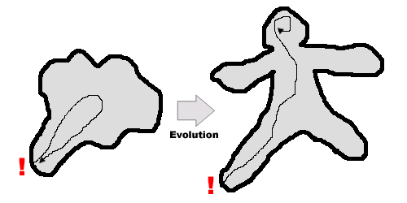
ハンフリーはアメーバのような原生生物が自分の内と外を区別する際の、外部刺激に対応した内部の身悶えに感覚の起源を見出す。ハンフリーはこの身悶えという表現行為に感覚のはじまりを見出し、次のような図とともに感覚の進化を説明する。

Slide 41
映像記憶の喪失と言語の獲得
ハンフリーは、人類は映像記憶を喪失した代わりに概念記憶（言語）を獲得したという考えである。映像記憶は刻々と変わり、それは無垢の眼で見ているのみである。従って、この場合時間の概念は生まれない。
過去・現在・未来の時制（概念）が生まれるのは、言語の使用つまり概念記憶となってからである。

Slide 42
人は、感覚により意識を持つようになる。感覚はその都度自己を確認する。
そして、「意識」が成立するには自己言及つまり、記憶・時間という言語概念を必要とする。
「自己意識」とは、錯覚であり実体はない。
また、「意識」とは、言語による偽りの実体を創り出すメカニズムである。
そして、錯覚であることを隠蔽せざるを得ないため「意識」は解かりにくくなるのである。
心身二元論も「意識」の罠である。

Slide 43
①「脳をめぐる冒険」における記述
文芸春秋 2015年4号 立花隆
『意識』の一番簡単な定義
あなたが目覚めて起きているとき、脳の中を去来するすべて（立花隆）

Slide 44
②④『意識をめぐる冒険』
クリストフ・コッホ
アレン脳科学研究所所長
欧米では、人や霊長類、ネズミの脳の細胞や結合状況をすべて分析する計画が次々と進められている
脳科学における「ゲノム計画」 シアトルのアレン研究所が中心
まだ方法論は確立していない
意識にかかわる細胞や物質はまだ特定されていない
コッホは「脳の働きは、脳の神経細胞が作る回路の働きを総合したもの」という脳科学の伝統的考え方
神経細胞の働きと脳の中で起きている意識現象との相関関係（子リレーション）をとことん調べる

Slide 45
脳のどこかに解明のカギとなる「遺伝子」のようなものがあると考えた
電気信号のやり取りではない脳の働きの解明 脳の持つ「ケミカルマシン」としての働き
以前から人間の脳には電気信号系だけではないウェットな化学物質系の働きがあり、両者を総合しないと脳の働きはわからない
その方法論がわからないため研究する人がいなかった

Slide 46
③臨死体験は「脳内現象」である
死の間際にネズミの脳の中で、セロトニンという幸福感を感じさせる神経伝達物質が大量に放出される現象が確認
大脳辺縁系が、死の直前、神秘的な体験をさせることが突き止められている 辺縁系は爬虫類も持っている進化の初期段階で生まれた部分で、眠りの制御をおこなったり、幸福感を感じさせる神経伝達物質が放出される場所であることがわかっている

Slide 47
明晰夢
意識と無意識の間で人は夢を見る
スティーヴァン・ラバージ 眠っている途中に「今、明晰夢を見ている」と研究者に伝える方法を考え出した 人は半睡眠状態でも眼球だけは意識的に独立に動かせる
ニューヨークでは、ラバージの理論をもとにしたアイマスクが売られている 誰でも明晰夢が見られる 百ドル程度
この延長に「インセプション」映画

Slide 48
②意識の数式化
ジュリオ・トノーニ教授（ウィスコンシン大学）
主観的な意識の量は数学的に表現できる
神の数式 統合情報理論 意識は脳の特定の分野に存在するのではなく、脳の情報と情報の「つながり」が作るネットワークによって生み出されているとする
起きているときにあったのが、情報と情報をつなぐ「つながり」、このつながりを線でつないでゆくとまるで「蜘蛛の巣」のようなものが浮かび上がってきた

Slide 49
②複雑化・意識下の法則
フランスの進化生物学者 テイヤール・ド・シャルダン
生物はより複雑なものになる過程において、その複雑性がある限度を越すと「意識」が生まれる

Slide 50
④脳とつながる「バイオニック義手」手術が成功 http://wired.jp/2015/04/03/bionic-reconstruction/
「わたしたちは神経移行手術を通して、新しい神経信号をつくり出すこと、あるいは取り出すことに成功しました。そしてさらに、その信号を増幅して筋肉に伝達することに成功しています。信号は解読され、バイオニックな腕の物理的な動きに変換されるのです」
切断手術を前に、患者3人は、9カ月間の認知訓練のプログラムを受けた。そこで彼らは、自身の脳の電気信号を用いてヴァーチャルな腕を制御する方法を学んだ。まずはコンピューターで訓練を行い、さらに、自身とはまだ接続していない義手を使い、さらなる練習を行った。
このアプローチは、義肢システムにさらなる神経入力を供給して、その機能を高めるからです。しかしながら、有効性を確定させるには、長期間にわたって結果を評価する必要があるでしょう。こうしたプロセスが、常に必要なのです
https://youtu.be/lgu6ajeiwnk

Slide 51
③脳内で二つの記憶合成に成功
富山大、マウスで実験 http://www.47news.jp/CN/201504/CN2015040201001837.html
マウスの脳に操作を加え、別々の二つの記憶を組み合わせて新しい記憶を作り出すことに成功したと、富山大の井ノ口馨教授（分子脳科学）らのチームが２日付の米科学誌セルリポーツ電子版に発表した。
さまざまな記憶を関連付けて活動している人間の脳機能の解明にもつながる成果という。
チームは、脳の神経細胞の働きをレーザー光の照射によって制御できるマウスを作製。丸い箱の形を覚えた神経細胞と、四角い箱の中で電気ショックを与え恐怖を記憶した神経細胞に光を当て、両方の細胞を同時に働かせた。
電気ショックとは無関係の丸い箱に入れると、身をすくめて強い恐怖反応を見せるようになった。

Slide 52
③東大、「第六感」つくれた 磁気使いラットが方角判別
http://www.47news.jp/CN/201504/CN2015040201001745.html
視覚と聴覚、嗅覚、味覚、触覚という五感に加え、東西南北が分かる新たな「磁気感覚」をラットに持たせる実験に成功したと、東京大の池谷裕二教授（神経科学）と大学院生の乗本裕明さんが２日付の米科学誌カレントバイオロジーに発表した。
池谷さんらは、地磁気を感知し、向いている方角に応じて脳の特定の場所に電気刺激を与えるチップを開発。目を見えなくしたラットの脳にこのチップを埋め込み、迷路の中にあるえさを取りに行かせる課題を与えた。
すると、ラットはわずか２日の訓練で、目の見えるラットと同じくらい素早くえさの位置を把握し、道を間違えずにたどり着けるようになった。

Slide 53
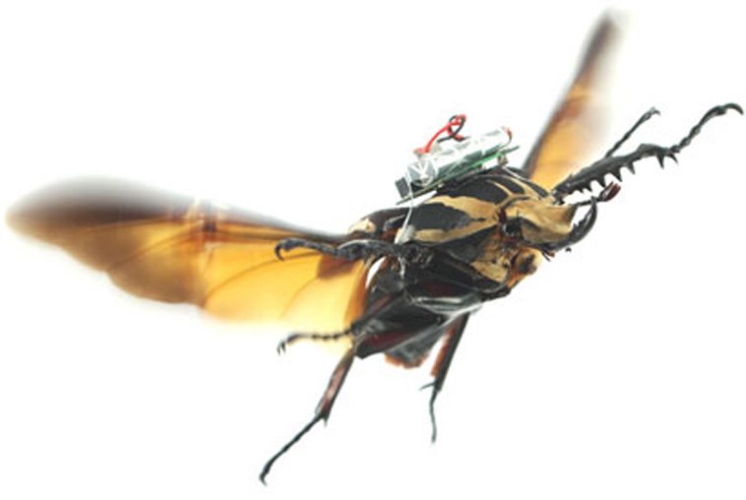
③カブト虫をサイボーグ化手術で遠隔操縦
高精度な旋回制御に成功
http://japanese.engadget.com/2015/03/25/beetle/

Slide 54
カリフォルニア大学バークレー校とシンガポールの南陽理工大学からなる研究チームが、大型の甲虫に電極を植え付け、飛行中の進行方向の高精度なコントロールに成功しました。
カブトムシなど甲虫類の遠隔操作は初めてではないものの、新たに飛行中の方向制御に関わる筋肉を発見し、そのコントロール精度を高めています。
昆虫の脳や筋肉に電極を取り付けてサイボーグ化する研究は、2008年ごろから発表が相次いでおり、カブト虫の他に蛾やカナブン、そしてゴキブリにいたるまでの成功事例が発表されています。
このようなバイオボット化した昆虫には、高価なロボットに比べ安価に大量生産できる利点があり、災害発生現場での行方不明者捜索に役立てたり、強盗などの追跡に使うといったことが考えられています。

Slide 55
⑤カントルコーディング仮説
カントル集合がエピソードの情報表現になっている
カオス軌道の分布が非常に偏った「非一様カオス」では初期条件に含まれた情報は時間経過に比例して失われず 情報の重ね合わせが発生

Slide 56
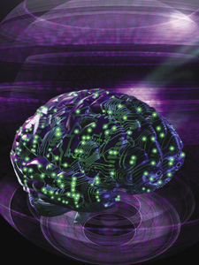
⑤オプトジェネティクス

Slide 57
⑤オプトジェネティクス
遺伝子工学と光学を組み合わせて神経細胞（ニューロン）の集まりを観察したり，制御したりする「オプトジェネティクス」という分野が芽生えつつある。遺伝子にコードした蛍光色素を使って神経活動を可視化する手法だ。この方法を用いると，ニューロン同士の接続や特定のニューロン集団の機能を“見る”だけでなく，光のスイッチを切り換えて，ニューロンを遠隔操作することもできる。いずれは脳の神経ネットワークを解き明かし，病気の治療にも役立つかもしれない。
従来，脳細胞を調べるには，細胞を刺激して，その活動を電極で記録する方法がとられてきた。しかしこの方法は間接的で，実験上の制約も多く，ニューロン集団を分析するには向かない。この問題を解決したのが，ノーベル化学賞を受賞した下村脩博士が発見した緑色蛍光タンパク質（GFP）だ。多数の研究グループが，GFP遺伝子に手を加えることで，神経伝達物質や電圧，カルシウム濃度などの変化を検出できるさまざまな光感受性タンパク質を作り出した。これらの分子をニューロンに組み込み，光を発する分子センサーとして用いることで，神経ネットワーク内の情報処理を追いかけることができる。

Slide 58
⑤巨額が投資され、「脳の透明化」が進む神経科学
2014/12/02, MIT Technology Review

Slide 59
人間の脳に約860億個もあって、何千もの種類に分かれる神経細胞について、科学者たちがそれぞれの機能を特定する作業を開始
ロボット工学と微小電極を利用すれば、生きている動物の個々の細胞の活動に聞き耳を立てることができる。
進化した画像撮影法で、「神経細胞の接続」の3次元マップを作ろうとする研究者たちもいる（彼らは、脳の薄片内の神経細胞と繊維の分析へと向かっている）。
こうしたツールを使い分けて、脳の活動に関する理解を積み重ねながら、科学者たちは最も大きな謎を攻略したいと望んでいる。つまり、記憶、意思決定、意識等である

Slide 60
⑤脳のすべての接続状態をマッピング
欧州委員会は2013年1月、「ヒューマン・ブレイン・プロジェクト」の立ち上げに10億ユーロを出資すると発表。今後10年をかけて、脳のすべての接続状態をマッピングしようという取り組みだ。
2013年4月、アメリカのオバマ政権が「BRAIN」イニシアチブを発表。BRAINは、「Brain Research through Advanced Innovative Neurotechnologies」（高度で革新的な神経工学による脳研究）の略で、こちらは1億ドルにのぼる初年度予算の多くを技術開発に費やすという。
アメリカ国立衛生研究所（NIH）が支援する「ヒト・コネクトーム・プロジェクト」も進行中。電子顕微鏡による脳の連続スライス画像を用いて、3次元の地図を作製しようとするプロジェクト（コネクトームとは、脳の神経細胞の接続状態を表した地図のこと）。

Slide 61
⑥ホモロジ― (homology)
遺伝子配列のアルゴリズム 意味不明な文字配列 コピペ対策 似ているものを探す 形が似ていれば機能も似ている。
ニューロン・ネットワーク分析では使えるのか？

Slide 62
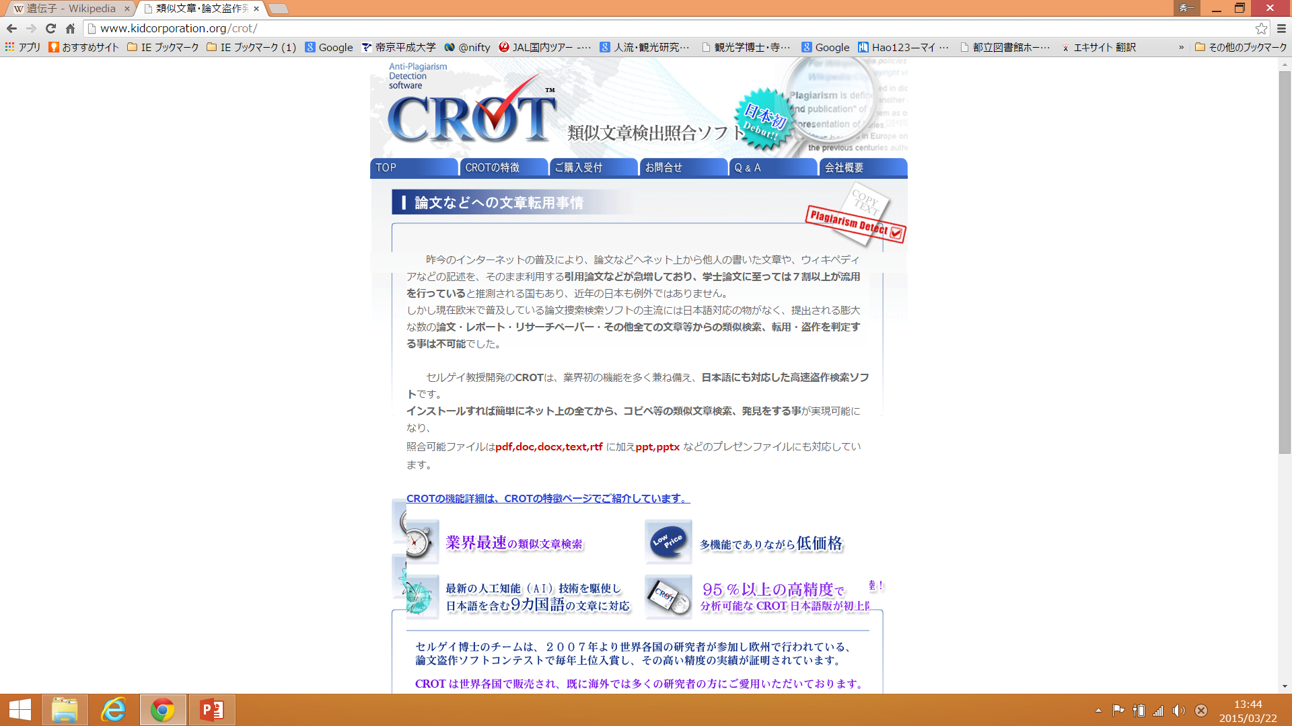
⑥類似文書検出照合ソフト

Slide 63
⑧ノーベル賞学者エーデルマン
「神経細胞群選択説（ＴＮＧＳ）＝神経ダーウィニズム」1987年提唱
「ダイナミック・コア」仮説1998年提唱
『脳は空より広いか』
脳回路網全体の形成・作動原理（「脳体制原理」）の解明に迫った

Slide 64
⑧神経細胞群選択説＝TNGS（Theory of Neuronal Group Selection）
脳神経科学者、ジェラルド・M・エーデルマンのグループが提唱する、中枢神経系の多様性と統合性を説明する脳の大局論。
以下の３つの原理からなる。
発生選択：胎児の脳が一応の解剖学的構造を整えるまでの期間に発育していくニューロンが後成的な影響を受けながらさまざまな結合パターンのレパートリーを構成するプロセス。
経験選択：主要な解剖学的構造ができあがった後に、個体が行動するなかで環境からの様々な入力を得ながら、シナプス結合に多彩な結合強度を生み出していくプロセス。
再入力：時空間的相関および意識の統合性を可能にする最重要プロセス。

Slide 65
⑧神経ダーウィニズム
エーデルマンが提唱するTNGSという理論は、ダーウィンの進化論における中心的テーマである“集合的思考”を神経、ニューロンに適応したモデルである。
従来の脳をコンピュータやチューリングマシンになぞらえた既存のモデルとは大きく異なり、個体に固有のクオリアが意識になぜ宿るのかについて納得いく説明を可能にするもの。TNGSには「発生選択」「経験選択」「再入力」の3つの原理がある。
まず、発生選択、経験選択を経て、ニューロン、シナプスの膨大な回路、機能経路ができ、選択が起こるために必要なレパートリーが形成される。その上で、再入力と呼ばれる「いくつもの脳領域を結びつける並行的、同時進行的な信号伝達」により、脳内に知覚カテゴリーをもたらすマップが動的かつ再帰的に作成される。
この再入力により、脳は、構造の異なる要素が同じ働きをしたり、同じ出力を生み出すような縮退のしくみをもつことができ、原意識を可能にしている

Slide 66
⑧集団的思考
進化は、聡明とはいえないが、おそろしく強力である。そのパワーの源は、長い年月をかけて、複雑な環境の中で行使される自然選択にある。
ダーウィンが発展させたこの考え方は、彼の持論である“集団的思考”という概念に根差している。「集団的思考」とは、「機能しうる構造（形態）や生物個体は、同じ集団に属する多様な変異を抱えた個体が、たがいの生存をかけた競争において淘汰選択される結果として出現する」というもの
～ジェラルド・M・エーデルマン『脳は空より広いか―「私」という現象を考える』～

Slide 67
原意識
原意識は、価値カテゴリー記憶を処理する領域と、知覚カテゴリー化を処理する領域とが再入力によってやりとりすることで生まれる。ようするに、このやりとりの結果、意識シーンが構成されるということだ。このようなやりとりはいわば意識部分を引き出すための“神経的取引”といえるが、この取引を主に担うのはダイナミック･コアで、基本的に視床－皮質系を拠点に営まれる。

Slide 68
⑧「ダイナミック・コア」説
「主に（すべてではない）視床ー皮質系の内部で、再入力によってダイナミックに変動しながら相互作用するこの機能クラスターを「ダイナミック・コア」と呼ぶ」
そしてこれが、意識にほかならない、

Slide 69
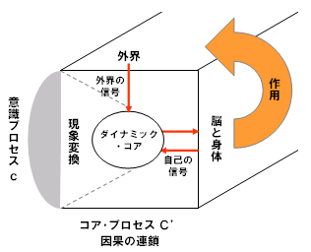

Slide 70
前図は、意識プロセスをC、それに対応するダイナミック・コアの神経プロセスをC‘とした場合の両者の関係を描いた図
外界からの信号、脳内そして身体のほかの部分からの信号がダイナミック･コアに作用し、さらにその活動C‘が神経活動や動作に影響を及ぼす。コア･プロセスにより高次の識別が可能になる。そして、この高次の識別こそがクオリアであるとされる。
脳内のニューロンのネットワークのような複雑系において、再入力と呼ばれる縮退のしくみをもったプロセスが働くことで、「ひとまとまりに統合されていて脳内で構成される」「膨大な多様性をもち、次々と変化する」などの特徴をもった意識が生まれるというわけ。そして、それは脳内の神経プロセスC‘が必然的にもつ特性であり、かつ、それが進化論的に実現されたのはその機能が高次な識別という生物の生存においてきわめて有利な特徴をもたらすからだったと、エーデルマンは述べている。

Slide 71
ダイナミック・コアの活動からクオリアへ、という現象変換が起きるということは、コアの神経活動によって高次元の識別がもたらされるということであり、言い換えれば、コアの活動なくして高次元の識別はないということでもある。つまり、その現象変換（すなわちたくさんの区別が重ね合わされた高次元の識別）は、コアのその神経活動によって必然的に引き起こされる。いや、厳密に言えば、その活動によって引き起こされるのではなくて、その活動と同時に生まれる特性というべき

Slide 72
主観的体験としての意識Ｃは脳内に時々刻々成立するダイナミックコアプロセスＣ‘に必然的に「伴立」する「現象」であること、また因果作用をもつのはＣ’のほうであること、
プロセスＣ‘の動態は物理法則に完璧に従属していることなど、たしかに著者の見解は心脳問題への一つの決着の付け方となるかもしれない。
またエーデルマンは、体験（クオリア）ＣがプロセスＣ’に何ゆえに伴立するのか、その理由は「問わない」のが科学者としての正しい態度であるとみなしているように見受けられる。

Slide 73
クオリアはなぜ主観的か
エーデルマンは「意識Cはコア･プロセスC‘の特性」であり、それゆえ、いわゆる哲学的ゾンビ論はそもそも問題にならないと言っている。C’があってもCがないゾンビは論理的に不可能であるということ。
また、なぜクオリアが主観的であり、コンピュータへの置き換えができないかもこのことで説明される。つまり、コア･プロセスC'そしてそれに伴立する意識プロセスCにおける「知覚カテゴリー化および記憶系への入力の重要な供給源が、その個体の身体から送られてくる信号である」から、意識は一人称的である以外にないというわけです。

Slide 74
⑨石川幹人『人間とはどういう生物か』
脳をいかに科学的に観測したところで、その脳をもっている人物が感じているクオリア（感覚質）には決して到達できないと考える人がいる。人間は自律的システムであり、閉鎖系の心の中まで観察できないと考える。
脳の内部の解剖学的な仕組みを参考にしたコンピュータの開発は行き詰まると考える。脳は単なる神経回路の学習以上の役割を果たしているのではないか、身体を取り巻く状況や環境が大きく寄与し、それらを統合した機能を発揮するのが心であり、脳は心の中核拠点ではあるが、もっと大きな「全体」の一部だと思っている
「心の自覚する部分は意識であり、私たちは意識的な人間として生きていると思いこみがち。ところが、実際のところ心を支えているのは意識ではなく、主に無意識。無意識には生活の知恵を生み出す貴重な仕組みが備わっている。無意識が世界に広がり大量の情報を感知している」と考える。

Slide 75
人工生命はなかなか進化できない。生物学者の多くは、進化の歴史の長い時間のうちに偶然が重なって解決したと考えている。
しかし、遺伝子アルゴリズムに必要な時間は天文学的数字であるから、数億や数十億年の生物の歴史ではとても足りない。
チンパンジーと人間のＤＮＡは９８％同じですから、言語や心がその差に格納されているとは考えにくい。
そこで石川幹人氏は量子過程の考えを提唱。量子過程であれば突然変異が重ね合わせになり、環境への適応度合に応じて、複数の突然変異が結果的に同時に起きる確率が上昇可能なのではないかと考えられる。
高等動物になればなるほど、より広く量子的な重ね合わせを実現できる機構が次々と生成してゆく、その過程の一部がこころや意識と呼ばれるほど高度化したのではないかと考えられる。

Slide 76
メディアの進化と観光
～「行く気」から「行った気」に～

Slide 77
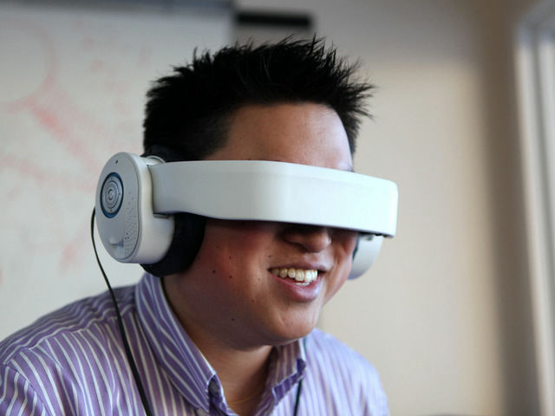
網膜に映像を直接投影して映画やゲームが楽しめるヘッドホン「Glyph」

Slide 78
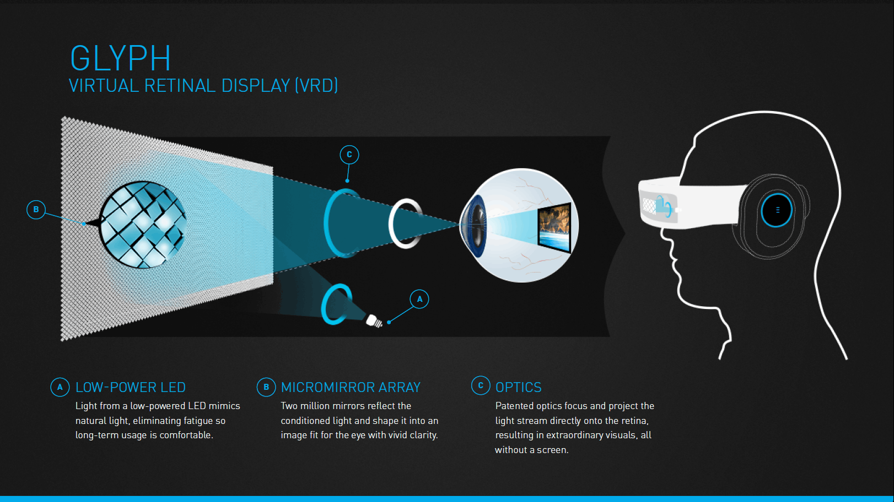
http://gigazine.net/news/20140202-glyph-mobile-theater/

Slide 79
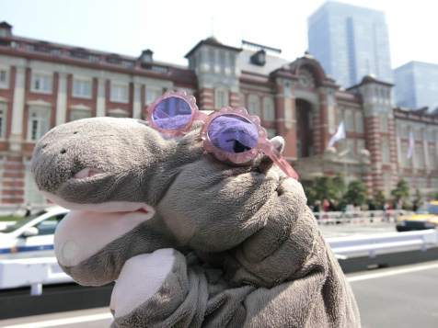

Slide 80
「ぬいぐるみ旅行代理」秘かな人気
仕事が忙しくて休みがとれない、身体が不自由で外出が難しい――様々な事情で旅行に行くことができない人に代わり、お気に入りのぬいぐるみに旅をさせるサービスが一部で人気を集めている。その名も「ぬいぐるみの旅行代理店」だ。
東京都港区でぬいぐるみの旅行代理店を運営する「ウナギトラベル」代表の東園絵さんによると、利用者から郵送されたぬいぐるみを連れて、旅行ガイドが観光地などを巡り、ぬいぐるみが“旅を楽しんでいる様子”を撮影。その写真を利用者とリアルタイムでシェアすることにより、旅行気分を味わってもらうサービスなのだそう。
気になる旅行代金は、行き先によるものの、4000円前後が相場。上記で紹介した地域以外に、新しいツアーの展開も予定

Slide 81
ジェミノイドと身体感覚の転移
石黒浩研究室
ジェミノイドは実在する人間のコピーロボット
遠隔地の相手に対し、より自然な対話が実現できる
自分が操作するジェミノイドが触れられた時、あたかも自分が触れられたかのような感覚が発することがある このような感覚は身体感覚の転移といい、脳科学でも注目されている

Slide 82
身体感覚の転移
遠隔操作型アンドロイドロボットを操作する際,触覚フィードバックがないにもかかわらず,ロボットの身体に触られると自分に触られたように感じることがある.類似の現象として,身体への触覚刺激に同期して身体以外への物体に触覚刺激を与えている様子を観察させると,身体感覚の転移が生ずる「Rubber Hand Illusion」が知られているが,触覚刺激を伴わない身体感覚の転移についての研究事例は少なく,特に対象物を遠隔操作する際の転移に関する報告はこれまでない. アンドロイドの遠隔操作時に身体感覚の転移が実際に生じているのかを検証した.その結果,アンドロイドと操作者の動きが同期した場合に,触覚刺激を与えなくても,身体感覚の転移が生ずることが分かった.

Slide 83
坂網猟師の感覚
坂網猟師は、手元を離れ上空に放り上げた坂網に、飛び立ってきた鴨が飛び込んできたとき、自分自身の手元でもそのぶるぶるとする感覚が伝わってくるといいます。

Slide 84
交通（人流）と通信（情報流）
～ヒトと情報のシンクロ化～

Slide 85
Ｃ.Ｓ.グリフィンの講義ノート
東京帝国大学「交通論」
ＴｒａｎｓｐｏｒｔａｔｉｏｎとCommunicationは、もの、ひと、情報（Information）の「場所的変換（changing the place）」を目的とし、space-hindrancesから生じるtime-hindrances、費用等を克服することにあると定義づけられており、それまでのTransprotionは、流刑という意味で用いられていたことが紹介されている
（新世紀交通課題 ㈱ぎょうせい 寺前秀一）

Slide 86
ヒトの移動と情報の移動の分離
交通、通信技術の発展は、ヒトの移動と情報の移動を分離させ、トランスポーテーション概念とコミュニケーション概念が分化することとなった。
経験やノウハウ等情報所有者に「体化された情報」が前者であり、文書や映像等情報の所有者から「分離された情報」が後者である。しかし前者であっても暗黙知がデジタル情報化され、次第に多くの人に移転できるようになってきている。最後に残るものは生身の人の存在そのものということになり、ふれあいや表敬訪問等ということになる。ＩＴが普及してもフェース・ツー・フェースが退化せずむしろ増加する理由は、まさにこの点にある。通信の両端には必ず生身の人間がいて、リアルな関係を伴わないバーチャルのみの関係ではすまないということである。都市はフェース・ツー・フェースを提供する基盤として競争にさらされ、観光産業の行方も変化する。
PC を常に持ち歩いて当然のように使用する「ウェアラブル・コンピューティング」や情報家電が普及した「スーパーインターネット」、時空自在とも表現される「ユビキタス (ubiquitous)」、いずれもヒトと情報をシンクロさせる概念である。ヒトと情報とのシンクロ化は、移動体の『個』の認識を深度化する力を秘めている。移動電話は自動車電話を超えて一気に携帯電話として普及した。結局、移動体の『個』の単位は車ではなくヒトなのである。その結果ヒトを中心に据えたユビキタスネットワークが喧伝されるようになったわけである。

Slide 87
交通(transportation)
通信(communication)
交通(transportation)は通信(communication)とともに「コミュニケーション」の一部であると考えられていた。
人の移動の目的は究極、情報の体感であり、バーチャルもリアルも脳の中の処理段階では本質的には同じだとすると、人の移動の世界では、交通は通信に限りなく近づくことになる。

Slide 88
人と情報のシンクロ化
コミュニケーションは、元来交通と通信の両者を含む概念、交通、通信技術の発展は、ヒトの移動と情報の移動を分離させ、トランスポーテーションとコミュニケーションが分化
経験やノウハウ等情報所有者に「体化された情報」⇔文書や映像等情報の所有者から「分離された情報」
前者も暗黙知がデジタル情報化され多くの人に移転可能。最後に残るものは生身の人の存在→ふれあい、表敬訪問

Slide 89
脳が意図した内容を別の脳に伝われば、その通信は成功

Slide 90
http://matome.naver.jp/odai/2140927485153561501
インド南部の都市ティルヴァナンタプラムの被験者がスペイン語の「こんにちは（Hola）」やイタリア語の「こんにちわ」あるいは「さよなら（いずれもCiao）」を思い浮かべると、その際の脳波が測定されて、符号化されたデータに変換された。
そのデータがインターネット経由でフランス北東部のストラスブールに送信されると、符号化されたデータが復元され、被験者の頭に取り付けられた電極から微弱な電流として刺激が与えられ、脳に直接送信されたという。
すると受信した被験者は、目に微弱な光を感じた。つまり、周辺視野で点滅する光を見たということらしい。挨拶の声が聞こえたという被験者もいたという。

Slide 91
以上の様に、脳から脳へ何らかの情報が直接伝えられたことは確かなようだが、この分野ではまだ分からないことが多い。ただ、今回の実験方法が研究のためには有効であるという手応えを得られたようだ。
ルッフィーニ氏は今回の実験がまだ初期段階であると述べながらも、この研究が人々のコミュニケーション方法を劇的に変えるかもしれない、という期待をもっていると語っている。
同時に、この研究の進歩に合わせて、倫理上の議論も起きそうだ。脳に直接情報を伝達する技術は、マインドコントロールなどへの応用の可能性もあるからだ。
この研究が人類にとって明るい未来をもたらすのか、悪夢をもたらすのか、注目したいところだ。

Slide 92
言語間の壁を取り払う
「世界中の情報を組織化する」と言えば当然「言語間の壁を取り払う」ための技術、つまり自動翻訳技術の開発も、グーグルの最重要開発課題として視野に入っている。グーグルのビジョンには「言語を意識せずにインターネットを使えるようにする」というゴールが明記されており、人工知能分野や自動翻訳技術分野の専門家を多数集めて研究開発に邁進している。

Slide 93
個人の欲する選択は、高い快楽の達成と一致しない
選択と快楽は関連する脳の部位が異なるため、区別して取り扱う必要がある
いずれ神経科学の発展で快楽を脳から直接測定できるようになれば、個人の選択を快楽の代用物として経済厚生に使う必要はなくなるので、主流派経済学のような「選択の自由のための学問」は不必要だと主張する
➡観光行動論は神経経済学に収斂される？

Slide 94
「伝統的経済学」対「神経経済学」
（松島斉 東京大学教授）
（神経経済学）
機能的磁気共鳴画像装置（fMRI）等を使用し、科学神経的手法で個人の経済活動での心理的・生理的プロセスを解明
快楽という抽象概念を評価基準にしようとする
（伝統的経済学）
経済活動における選択パターンを解明する学問

Slide 95
主流派経済学でいう個人の選択の自由は、一方で他人の利害と衝突する危険をはらむ。そこで各人の選択の範囲を制度で規定する必要が出てくる。つまり主流派経済学では制度という概念が極めて重要で、高い厚生経済を実現する政策提言は制度設計としてなされる。
神経経済学は選択の自由を考慮しないので、制度設計の理念も排除し個人の心理的・生理的プロセスの中に直接的問題解決の所在を求める。このため神経経済学の政策提言は、能のデータから快楽の指標を割り出し、適切な快楽水準を達成する選択をするように、いわば「セラピスト」として本人を説得する形をとる。

Slide 96
シナプスをつなげるときにタンパク質が使われるんですが、青の光に反応するタンパク質や、オレンジの光に反応するタンパク質っていうのがすでに開発されています。 それを神経の中枢に入れて、LEDの光も脳内にファイバーなどで入れる。すると、たとえば、オレンジの光が入るとマウスが暴れだし、青色の光が入ると眠る、といったことができるんです。 人間に対してマウスと同じことをやったらまずいですが、でも医療への応用は、真剣に考えられています。たとえば、生まれつき行動に支障をきたしている患者さんやアルツハイマーの患者さんなどの治療に使えるんじゃないかと、医学部の先生たちが熱心に研究されていますね。

